Slide 1

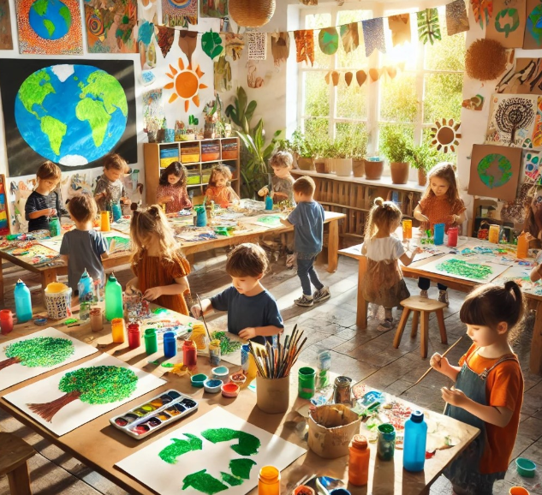
Πρόγραμμα Μεταπτυχιακών Σπουδών:
«Επιστήμες της Αγωγής - Εξ Αποστάσεως Εκπαίδευση με την αξιοποίηση Προηγμένων Μαθησιακών Τεχνολογιών (e-Learning)»
ΣΧΕΔΙΑΣΜΟΣ, ΥΛΟΠΟΙΗΣΗ ΚΑΙ ΑΠΟΤΙΜΗΣΗ ΣΥΜΠΛΗΡΩΜΑΤΙΚΟΥ ΕΚΠΑΙΔΕΥΤΙΚΟΥ ΥΛΙΚΟΥ ΜΕ ΤΗ ΜΕΘΟΔΟ ΤΗΣ ΕΞΑΕ ΓΙΑ ΤΗΝ ΔΙΔΑΣΚΑΛΙΑ ΤΗΣ ΤΕΧΝΗΣ ΩΣ ΜΕΣΟ ΠΕΡΙΒΑΛΛΟΝΤΙΚΗΣ ΕΥΑΙΣΘΗΤΟΠΟΙΗΣΗΣ ΣΤΗΝ ΠΡΟΣΧΟΛΙΚΗ ΑΓΩΓΗ
ΒΟΥΡΒΑΧΑΚΗ ΓΑΡΥΦΑΛΙΑ
Επιτροπή Κρίσης ΔΕ
ΤΡΟΥΛΗ ΣΟΦΙΑ | ΧΡΗΣΤΙΔΗΣ ΚΩΝΣΤΑΝΤΙΝΟΣ | ΤΡΟΥΛΗ ΚΑΛΛΙΟΠΗ
Ρέθυμνο
Νοέμβριος 2025

Slide 2



Θα ήθελα να ευχαριστήσω θερμά …
Την επόπτρια μου, κα Σοφία Τρούλη, για την καθοδήγηση, την εμπιστοσύνη και τη συνεχή στήριξη της.
Τους κ. Λάμπρο Καρβούνη και κ. Κωνσταντίνο Κωτσίδη για τις χρήσιμες παρατηρήσεις και τη συμβολή τους στην πορεία της εργασίας.
Τον κ. Κώστα Γιαννενάκη για την πολύτιμη βοήθεια του στην υλοποίηση του εκπαιδευτικού υλικού.
Την ομάδα ΝΤΕΛΙΝΕΣ με την οποία μοιραστήκαμε προβληματισμούς, ιδέες, άγχη και χαμόγελα καθ’ όλη τη διάρκεια της διαδρομής.
Και τέλος, όλους όσους στάθηκαν δίπλα μου και συνέβαλαν στην ολοκλήρωση αυτής της διπλωματικής εργασίας.

Slide 3


1. Σκοπός
Ο σχεδιασμός, η υλοποίηση και η αποτίμηση ψηφιακού εξ αποστάσεως εκπαιδευτικού υλικού, το οποίο αξιοποιεί την τέχνη ως μέσο περιβαλλοντικής ευαισθητοποίησης σε παιδιά προσχολικής ηλικίας.
Η αποτελεσματικότητα του υλικού και η ανάδειξη των οφελών και των προκλήσεων που προκύπτουν από την εφαρμογή του στο πλαίσιο της προσχολικής εκπαίδευσης.

Slide 4

2. Συνεισφορά της διπλωματικής
Σε ερευνητικό επίπεδο:
Εμπλουτισμός βιβλιογραφίας
Θεωρία της εξ αποστάσεως εκπαίδευσης στην προσχολική ηλικία
Εκπαιδευτικό υλικό
Στην εκπαιδευτική πράξη:
Νηπιαγωγείο
Εφαρμόσιμο ψηφιακό εκπαιδευτικό υλικό
Υποστηρικτικό & παιδαγωγικά τεκμηριωμένο εργαλείο για νηπιαγωγούς
Ενίσχυση περιβαλλοντικής συνείδησης & δημιουργικής σκέψης των νηπίων

Slide 5

3. Ερευνητικά ερωτήματα
Ως προς την αποτίμηση του εκπαιδευτικού υλικού
1^{ο} : Το εκπαιδευτικό υλικό διέπεται από τις αρχές και τη μεθοδολογία της εξ αποστάσεως εκπαίδευσης;
2^{ο} : Το εκπαιδευτικό υλικό έχει δημιουργηθεί σύμφωνα με τις αρχές της Πολυμεσικής Μάθησης;
Ως προς την διερεύνηση των απόψεων για το εκπαιδευτικό υλικό
3^{ο} : Πώς μπορεί η τέχνη να λειτουργήσει ως εργαλείο περιβαλλοντικής ευαισθητοποίησης σε παιδιά προσχολικής ηλικίας;
4^{ο} : Ποιες είναι οι επιδράσεις της εφαρμογής του εκπαιδευτικού υλικού σε πραγματικό και ψηφιακό περιβάλλον στην ενεργό συμμετοχή και δημιουργικότητα των παιδιών;
5^{ο} : Ποιες είναι οι προκλήσεις και τα οφέλη της υλοποίησης του ε.υ με τη μέθοδο της ΕξΑΕ για τους εκπαιδευτικούς;
6^{ο} : Ποιος είναι ο βαθμός αποτελεσματικότητας του εκπαιδευτικού υλικού στην ανάπτυξη περιβαλλοντικής συνείδησης των παιδιών;

Slide 6

4. Δομή της εργασίας
Συνεισφορά της διπλωματικής
Σκοπός
Ερευνητικά ερωτήματα
Θεωρητικό πλαίσιο
Σχεδιασμός- υλοποίηση εκπαιδευτικού υλικού
Αποτελέσματα- κύρια ευρήματα
Μεθοδολογία έρευνας
Συμπεράσματα

Slide 7

5. Θεωρητικό πλαίσιο (1/2)
1. Η προσχολική αγωγή
2. Η Εξ αποστάσεως εκπαίδευση
3. Η ΕξΑΕ στην προσχολική αγωγή
1^{η} βαθμίδα του εκπαιδευτικού συστήματος – θεμέλιο στην ολόπλευρη ανάπτυξη του παιδιού.
Ενίσχυση αυτονομίας, δημιουργικότητας & συνεργασίας.
Ο εκπαιδευτικός σε ρόλο εμψυχωτή & καθοδηγητή.
Η μάθηση βασίζεται σε βιωματικές & παιγνιώδεις δραστηριότητες.
Διαθεματική προσέγγιση των θεμάτων & σύνδεση με τα βιώματα των παιδιών.
Ευέλικτη μορφή μάθησης
Αξιοποίηση τεχνολογίας- ψηφιακών εργαλείων
Σύγχρονη, ασύγχρονη και μικτή μάθηση (πχ. Moodle, Zoom, Kahoot, AR)
Παιδαγωγική αξιοποίηση τεχνολογίας.
Βασίζεται στο παιχνίδι, τη βιωματική εμπειρία & την υποστήριξη ενηλίκων.
Αναπροσαρμογή των αρχών της για τις αναπτυξιακές ανάγκες των παιδιών.
Η μάθηση είναι παιγνιώδης, βιωματική, απλή, οπτικοποιημένη, με ενεργή εμπλοκή ενηλίκων.
Ο εκπαιδευτικός σε ρόλο σχεδιαστή & εμψυχωτή.
Οι γονείς ως διαμεσολαβητές και υποστηρικτές.
Τα τεχνολογικά εργαλεία (πχ. Bee-Bot) ενισχύουν τη βιωματική μάθηση.
Λειτουργεί συμπληρωματικά στην δια ζώσης εκπαίδευση.

Slide 8
5. Θεωρητικό πλαίσιο (2/2)
4. Η περιβαλλοντική εκπαίδευση στην προσχολική αγωγή
5. Η τέχνη στην προσχολική εκπαίδευση
Βασίζεται σε βιωματικές, παιγνιώδεις & διαθεματικές δραστηριότητες.
Εργαλείο ηθικής & κοινωνικής ανάπτυξης.
Καλλιέργεια παρατήρησης & πειραματισμού.
Ενίσχυση οικολογικής ταυτότητας & υπεύθυνης συμπεριφοράς.
Διαμόρφωση μελλοντικά ενεργών & ευαισθητοποιημένων πολιτών.
Ενίσχυση γνωστικής, συναισθηματικής & κινητικής ανάπτυξης.
Καλλιέργεια φαντασίας, δημιουργικότητας & αυτοέκφρασης.
Εργαλείο κατανόησης του κόσμου.
Ένωση πράξης, σκέψης & βιωματικής μάθησης.
Προωθεί την κριτική σκέψη και τη συνεργασία.

Slide 9

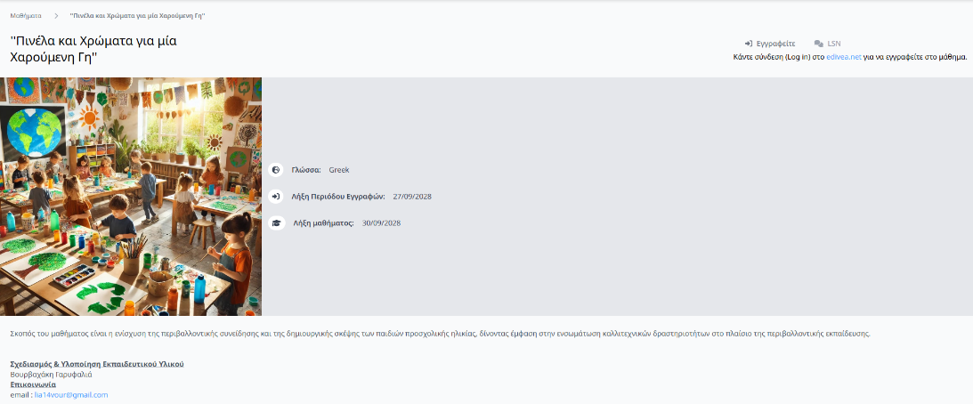
6. Παραγόμενο εκπαιδευτικό υλικό (1/3)
Σκοπός
Το εκπαιδευτικό αυτό υλικό έχει σκοπό να ενισχύσει την περιβαλλοντική συνείδηση και την δημιουργική σκέψη των παιδιών προσχολικής ηλικίας, δίνοντας έμφαση στην ενσωμάτωση καλλιτεχνικών δραστηριοτήτων στο πλαίσιο της περιβαλλοντικής εκπαίδευσης.
Τίτλος μαθήματος
Είσοδος στο μάθημα
«Πινέλα και Χρώματα για μία Χαρούμενη Γη»
https://students.edivea.net/courses/103

Slide 10
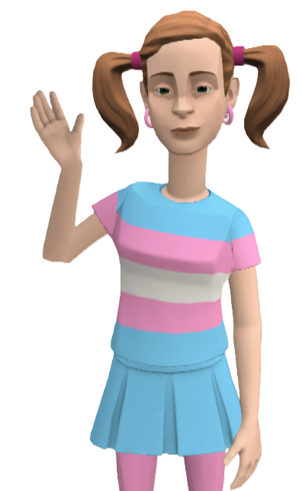
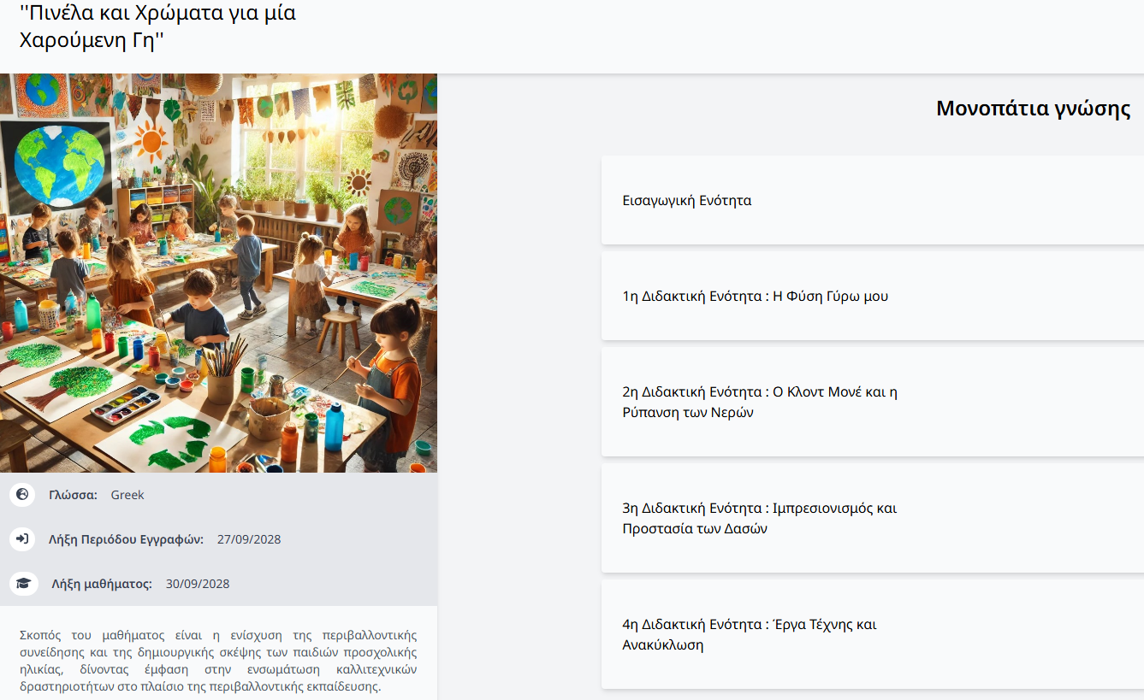
6. Παραγόμενο εκπαιδευτικό υλικό (2/3)
Δημιουργία
Ελεύθερο λογισμικό ανοιχτού κώδικα H5P ( Accordion & Course Presentation)
Εμπλουτισμός στην πλατφόρμα students.edivea, του εργαστηρίου Ε.ΔΙ.Β.Ε.Α ( ΠΤΔΕ - Πανεπιστημίου Κρήτης)
Περιεχόμενα
Άξιο αναφοράς
Εισαγωγική Ενότητα
1^{η} Διδακτική Ενότητα : Η Φύση Γύρω μου
2^{η} Διδακτική Ενότητα : Ο Κλοντ Μονέ και η Ρύπανση των Νερών
3^{η} Διδακτική Ενότητα : Ιμπρεσιονισμός και Προστασία των Δασών
4^{η} Διδακτική Ενότητα : Έργα Τέχνης και Ανακύκλωση
Χρήση Plotagon
Εμφάνιση σε διδακτικές ενότητες
Εφαρμογή της Αρχής της Εικόνας του Mayer(2017)
Αφήγηση κειμένου
Ρόλος καθοδηγητικός
Στήριξη και παρακίνηση
Αλληλεπίδραση
Avatar «Λίνα»

Slide 11
6. Παραγόμενο εκπαιδευτικό υλικό (3/3)
Αρχές ανάπτυξης
Κριτήρια ταξινομίας για το υλικό Εξ Αποστάσεως Εκπαίδευσης των West - Λιοναράκη (Λιοναράκης, 2001)
Αρχές Πολυμεσικής Μάθησης του Mayer (2017)
Ψηφιακά εργαλεία ανάπτυξης
Εφαρμογές
Book Creator
Ezgif
Padlet
Wordwall
H5P
Plotagon
Pixabay
Youtube
Google Forms
Google Docs
Εφαρμογές Τ.Ν
Canva
Vidnoz
Gamma.app
Lumen5
Chatgpt

Slide 12
7. Μεθοδολογία (1/2)
Είδος έρευνας
Πληθυσμός έρευνας
Ποιοτική προσέγγιση
Ειδικοί της ΕξΑΕ
Αριθμός: 3 εκπαιδευτικοί πρωτοβάθμιας εκπαίδευσης
Κριτήριο επιλογής: Σκόπιμη δειγματοληψία
Προφίλ: Γυναίκες 22-40 ετών - μεταπτυχιακές σπουδές στην ΕξΑΕ – υψηλή εξοικείωση με ΤΠΕ & μεθόδους ΕξΑΕ
Εκπαιδευτικοί Προσχολικής Εκπαίδευσης
Αριθμός: 3 νηπιαγωγοί
Κριτήριο επιλογής: Τουλάχιστον 3 έτη προϋπηρεσίας
Προφίλ: Γυναίκες 22-40 ετών – περιορισμένη εμπειρία σε περιβαλλοντική εκπαίδευση – καλή εξοικείωση με ΤΠΕ & ΕξΑΕ
Μέθοδος ανάλυσης
Ανάλυση περιεχομένου
Μονάδα ανάλυσης: Πρόταση
Τήρηση αρχών εγκυρότητας
9 κατηγορίες ανάλυσης ανά ερευνητικό άξονα για την αποτίμηση του Ε.Υ
4 κατηγορίες ανάλυσης ανά ερευνητικό άξονα για την διερεύνηση των απόψεων του Ε.Υ
Εργαλεία έρευνας
Ερευνητική διαδικασία
Ερωτηματολόγιο αποτίμησης Ε.Υ
Ερωτηματολόγιο διερεύνησης απόψεων για το Ε.Υ
Δημιουργία Ε.Υ: Φεβρουάριος – Μάιος 2025
Αποστολή Ε.Υ & ερωτηματολογίων μέσω ηλεκτρονικού ταχυδρομείου
Ενημέρωση συμμετεχουσών ( σκοπό, ανωνυμία, εθελοντική συμμετοχή)
Συλλογή δεδομένων: μέσω διαδικτύου (email, Google forms)
Επεξεργασία δεδομένων: ανά ερευνητικό ερώτημα & κατηγορία ανάλυσης

Slide 13
7. Μεθοδολογία (2/2)
Άξονες ανά ερευνητικά ερωτήματα για την αποτίμηση του Ε.Υ
Άξονες ανά ερευνητικά ερωτήματα για την διερεύνηση των απόψεων για το Ε.Υ
1^{ο} Ερευνητικό Ερώτημα
3^{ο} Ερευνητικό Ερώτημα
1^{ος} άξονας: Επιστημονική συνοχή / Τεκμηρίωση του Ε.Υ.
2^{ος} άξονας: Απλή & κατανοητή παρουσίαση του Γνωστικού Αντικειμένου
3^{ος} άξονας: Ευχρηστία του Ε.Υ
4^{ος} άξονας: Υποστήριξη & καθοδήγηση του εκπαιδευμένου
5^{ος} άξονας: Υποστήριξη αλληλεπίδρασης με εκπαιδευόμενο
6^{ος} άξονας: Παροχή δυνατότητας αναστοχασμού & αυτοαξιολόγησης στον εκπαιδευόμενο
7^{ος} άξονας: Σκοπός & Προσδοκώμενα Αποτελέσματα
10^{ος} άξονας: Τέχνη και περιβαλλοντική ευαισθητοποίηση
4^{ο} Ερευνητικό Ερώτημα
11^{ος} άξονας: Ενεργή συμμετοχή και δημιουργικότητα
5^{ο} Ερευνητικό Ερώτημα
12^{ος} άξονας: Προκλήσεις και οφέλη
6^{ο} Ερευνητικό Ερώτημα
13^{ος} άξονας: Ανάπτυξη περιβαλλοντικής συνείδησης
2^{ο} Ερευνητικό Ερώτημα
8^{ος} άξονας: Αρχές Πολυμεσικής Μάθησης
9^{ος} άξονας: Γενικές επισημάνσεις

Slide 14
8. Αποτελέσματα – Κύρια ευρήματα (1/2)
1^{ο} Ερευνητικό Ερώτημα
Το Ε.Υ. θεωρείται παιδαγωγικά τεκμηριωμένο, λειτουργικό και φιλικό προς τον χρήστη, υποστηρίζοντας την ενεργό και αυτόνομη μάθηση.
2^{ο} Ερευνητικό Ερώτημα
Το Ε.Υ. θεωρείται ελκυστικό, πολυμεσικά ισορροπημένο και παιδαγωγικά σύγχρονο, με περιθώρια βελτίωσης στο πλαίσιο της διαδραστικότητας.
3^{ο} Ερευνητικό Ερώτημα
Κατανόηση της αξίας της προστασίας του περιβάλλοντος μέσα από την τέχνη.
Ενθουσιασμός και θετικά συναισθήματα - έκφραση ευαισθησίας και χαράς.
Ενίσχυση συναισθηματικής και περιβαλλοντικής συνείδησης.
4^{ο} Ερευνητικό Ερώτημα
Θετική ανταπόκριση και ενεργή εφαρμογή Ε.Υ στην τάξη.
Ενίσχυση δημιουργικότητας μέσα από πρακτικές δραστηριότητες.
Ελάχιστες δυσκολίες.
Ανάπτυξη συνεργασίας και ατομικής έκφρασης.

Slide 15
8. Αποτελέσματα – Κύρια ευρήματα (2/2)
5^{ο} Ερευνητικό Ερώτημα
Οφέλη: Επαφή με την τεχνολογία, οπτικοακουστικά ερεθίσματα, έντονο ενδιαφέρον.
Δυσκολίες: Κόπωση, δυσκολία παρακολούθησης μεγάλων ενοτήτων.
Συμμετοχή & δημιουργικότητα: Ενίσχυση δημιουργικότητας και ενεργής συμμετοχής .
Προτάσεις βελτίωσης: Ενίσχυση της αλληλεπίδρασης, χρήση μικρότερων ενοτήτων και ενσωμάτωση περισσότερων διαδραστικών παιχνιδιών.
6^{ο} Ερευνητικό Ερώτημα
Κατανόηση βασικών εννοιών, όπως προστασία νερού, καθαρό περιβάλλον, ανακύκλωση και σωστή διαχείριση απορριμμάτων.
Ενίσχυση περιβαλλοντικής συνείδησης μέσω εικαστικών δραστηριοτήτων και πινάκων ζωγραφικής.
Πολύ καλή και αποτελεσματική η συνολική επίδραση του υλικού στην οικολογική συνείδηση.

Slide 16
9. Συμπεράσματα (1/3)
Αποτίμηση εκπαιδευτικού υλικού
1^{ο} Ερευνητικό ερώτημα
Δυνατά σημεία
Επιστημονική αρτιότητα - τεκμηριωμένο περιεχόμενο.
Φιλική, απλή και κατανοητή γλώσσα .
Σαφής δομή και μικρές ενότητες.
Πλούσιο σε κείμενα, εικόνες, βίντεο, χρωματισμούς.
Εύκολη πλοήγηση – λειτουργικοί υπερσύνδεσμοι.
Παροχή υποστηρικτικών στοιχείων (οδηγίες, πλαίσια, σχολιασμοί).
Παιδαγωγικά κατάλληλο και προσαρμοσμένο στη μικρή ηλικία.
Ελκυστικό, αισθητικά ευχάριστο και παιγνιώδες περιβάλλον μάθησης.
Σωστή διαχείριση και ποσότητα πληροφοριών.
Δραστηριότητες εμπέδωσης και αναστοχασμού.
2^{ο} Ερευνητικό ερώτημα
Σημεία προς βελτίωση
Εφαρμογή κειμένου, εικόνας και οπτικοακουστικών στοιχείων.
Σύντομες - σαφείς διατυπώσεις με χρήση φιλικού ύφους.
Ηχητική υποστήριξη, χρήση άβαταρ και παρουσίαση μικρών ενοτήτων.
Δραστηριότητες με άμεση ανατροφοδότηση.
Οπτικές επισημάνσεις σε καίρια σημεία.
Εισαγωγικές δραστηριότητες για δημιουργία θετικού κλίματος.
Περισσότερες διαδραστικές δραστηριότητες αντί ασκήσεων ανοικτού τύπου.
Ενσωμάτωση βίντεο σύνοψης απευθείας στο υλικό.
Κατά τα λοιπά, το υλικό κρίνεται πλήρες και λειτουργικό.

Slide 17
9. Συμπεράσματα (2/3)
Διερεύνηση απόψεων υλοποίησης εκπαιδευτικού υλικού
3^{ο} Ερευνητικό ερώτημα
5^{ο} Ερευνητικό ερώτημα
Η τέχνη λειτούργησε ως αποτελεσματικό εργαλείο καλλιέργειας περιβαλλοντικής συνείδησης.
Τα παιδιά έδειξαν κατανόηση και ενδιαφέρον.
Οι δημιουργίες τους ανέδειξαν θετικά συναισθήματα και σύνδεση με το θέμα.
Οφέλη: επαφή με τεχνολογία, αυξημένο ενδιαφέρον, οπτικοακουστική υποστήριξη.
Δυσκολίες σχετιζόμενες με κόπωση και συγκέντρωση λόγω ηλικίας.
Συμφωνία ότι το υλικό ενίσχυσε δημιουργικότητα και ενεργή συμμετοχή.
Προτάσεις: περισσότερη αλληλεπίδραση, μικρότερες ενότητες, κουίζ & παιχνίδια.
4^{ο} Ερευνητικό ερώτημα
Υψηλό ενδιαφέρον και εμπλοκή.
Δυσκολίες μόνο στον χειρισμό Η/Υ λόγω ηλικίας.
Εικαστικές δραστηριότητες, παζλ, πειράματα και ερωτήσεις ενίσχυσαν τη δημιουργικότητα.
Προώθηση τόσο ατομικής όσο και συνεργατικής μάθησης.
6^{ο} Ερευνητικό ερώτημα
Πλήρης κατανόηση βασικών εννοιών (καθαρό περιβάλλον, ανακύκλωση, νερό).
Εικαστικές δραστηριότητες και πίνακες ζωγραφικής ενίσχυσαν τη σύνδεση με το περιεχόμενο.
Ομόφωνη θετική αξιολόγηση της συνολικής επίδρασης του υλικού.
Ζωγραφιές παιδιών από την υλοποίηση
https://read.bookcreator.com/j4B1LRFciyW15qRV1yNMJunDc2x2/TLmH7O06Ti2cHmzNF6RdLA

Slide 18
9. Συμπεράσματα (3/3)
Περιορισμοί έρευνας
Μικρό δείγμα (3 νηπιαγωγοί)
Υποκειμενικότητα απαντήσεων
Περιορισμένος χρόνος υλοποίησης
Αναπτυξιακοί περιορισμοί παιδιών προσχολικής ηλικίας
Εστίαση στη διδασκαλία μέσω τέχνης
Προτάσεις περαιτέρω έρευνας
Διεύρυνση δείγματος: περισσότερες/ποικίλες σχολικές μονάδες και νηπιαγωγοί.
Μακροπρόθεσμη αξιολόγηση: διερεύνηση της διάρκειας και σταθερότητας των επιδράσεων.
Καταγραφή της οπτικής των παιδιών με παιδοκεντρικές μεθόδους (συνεντεύξεις, ζωγραφιές, παρατήρηση).
Συγκριτικές μελέτες με άλλες παιδαγωγικές προσεγγίσεις περιβαλλοντικής αγωγής.

Slide 19


ΣΑΣ ΕΥΧΑΡΙΣΤΩ ΓΙΑ ΤΗΝ ΠΡΟΣΟΧΗ ΣΑΣ

